Slide 1
PHÒNG GIÁO DỤC VÀ ĐÀO TẠO TP QUY NHƠN
TRƯỜNG TIỂU HỌC VÕ VĂN DŨNG
CHÀO MỪNG QUÝ THẦY CÔ
VỀ DỰ GIỜ, THĂM LỚP
MÔN: ĐẠO ĐỨC- TUẦN 27
LỚP: 4D
Giáo viên: Võ Thị Châu Loan

Slide 3
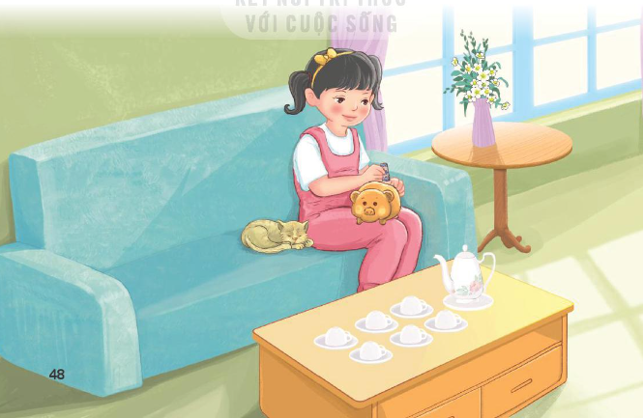
Bạn nhỏ trong bài hát đã làm gì? Việc làm đó có tác dụng gì?

Slide 4
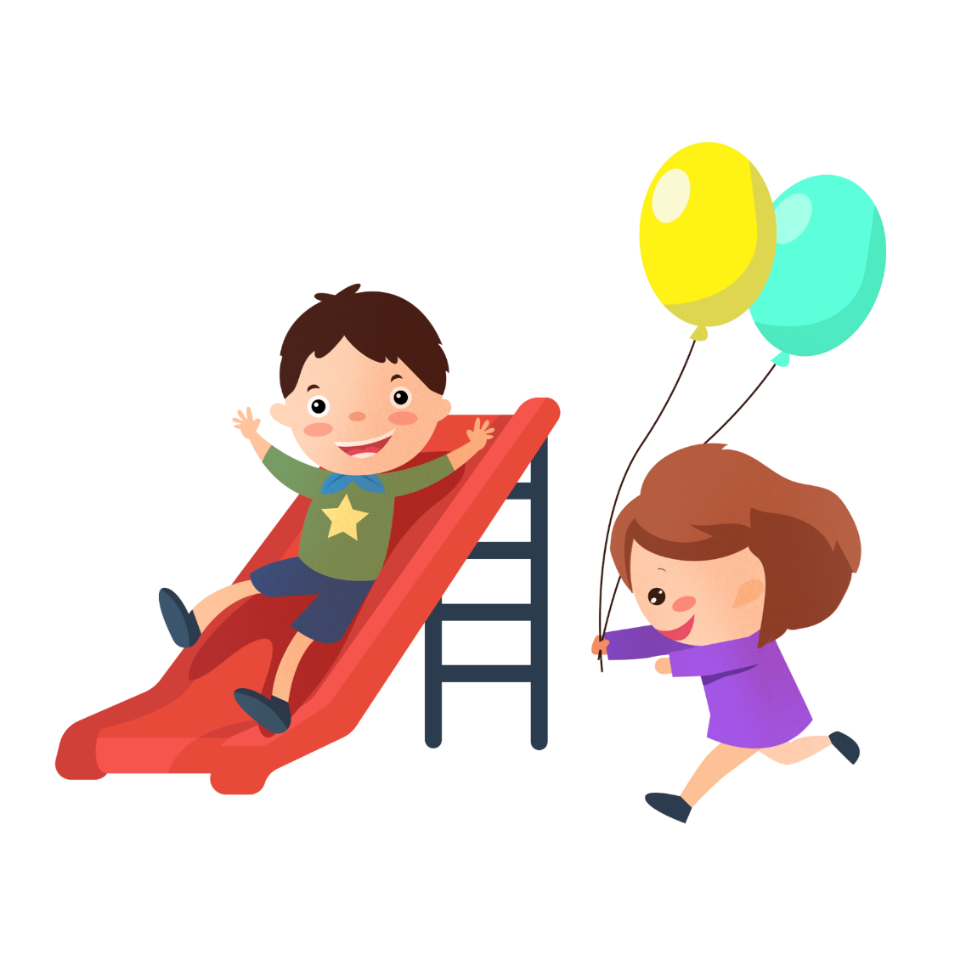
Thứ sáu, ngày 15 tháng 3 năm 2024

Slide 5
Nêu được vai trò của tiền.
Biết vì sao phải quý trọng đồng tiền.
Biết bảo quản và tiết kiệm tiền mua sắm quần áo, đồ dùng, đồ chơi, quà bánh, … đúng mức phù hợp với hoàn cảnh gia đình.

Slide 7
Hoạt động 1: Tìm hiểu vai trò của tiền

Slide 8
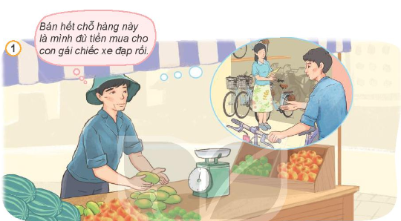
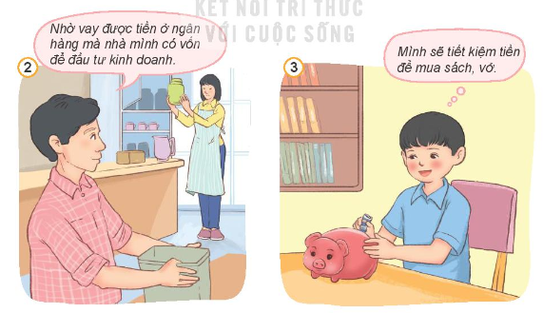
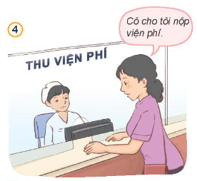
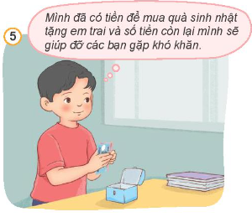
Quan sát những bức tranh sau và trả lời câu hỏi:

Slide 9
Quan sát những bức tranh sau và trả lời câu hỏi:

Slide 10
Quan sát những bức tranh sau và trả lời câu hỏi:

Slide 11
Quan sát những bức tranh sau và trả lời câu hỏi:

Slide 12
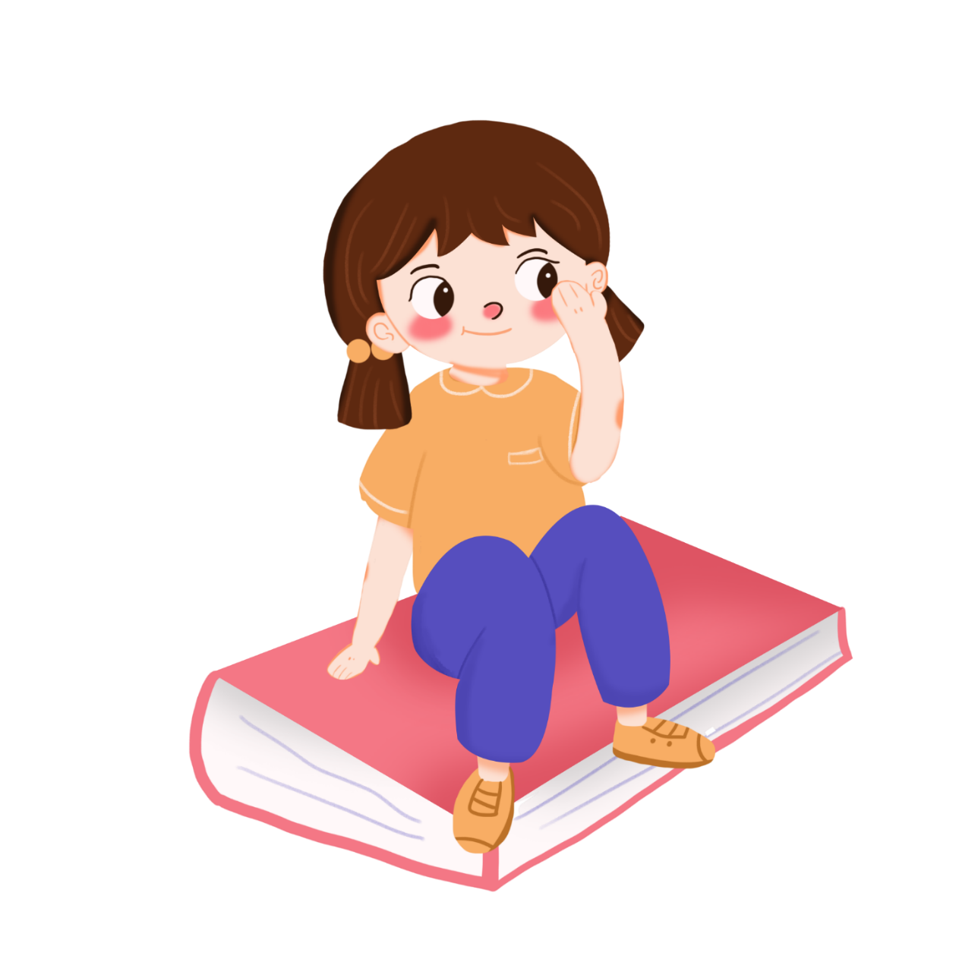
Hãy nêu vai trò của tiền qua các bức tranh trên?

Slide 13
Tiền để mua hàng hóa (bác nông dân bán rau, củ, quả lấy tiền mua xe đạp cho con).

Slide 14
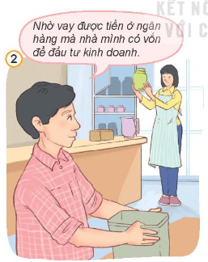
Nhờ có tiền ngân hàng người dân, doanh nghiệp… mới có thể vay vốn để sản xuất, kinh doanh.

Slide 15
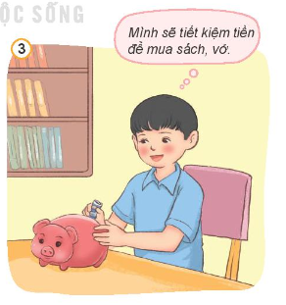
Tiền tiết kiệm để mua sách vở, vật dụng cần thiết… phục vụ cho đời sống.

Slide 16
Tiền dùng để đóng viện phí chữa bệnh.

Slide 17
Tiền để mua quà tặng người thân, giúp đỡ người gặp khó khăn.

Slide 18
Kết luận
Kết luận
Tiền để mua bán hàng hóa, dịch vụ phục vụ cho nhu cầu của con người; tiết kiệm gửi ngân hàng để dự phòng cho những việc cần nhiều tiền trong tương lai; để giúp đỡ những người gặp khó khăn; …

Slide 19
Notes:
Thiết kế: Hương Thảo – Zalo 0972115126. Các nick khác đều là giả mạo

Slide 20
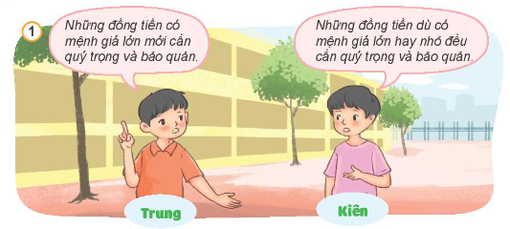
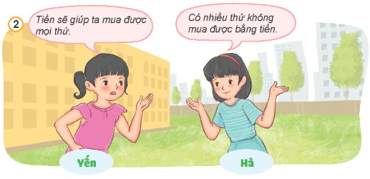
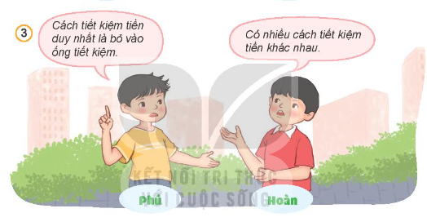
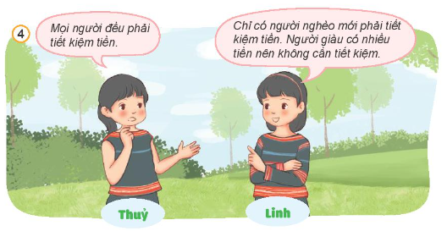
1. Em đồng tình hay không đồng tình với ý kiến của bạn nào? Vì sao?

Slide 21
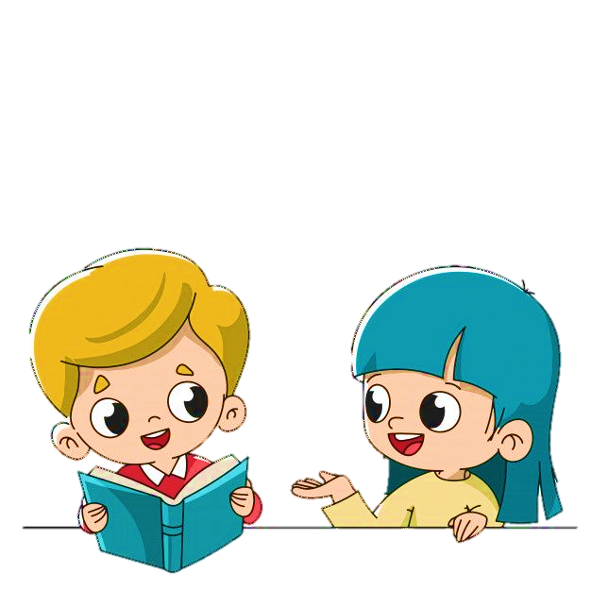
Làm việc theo cặp
Các nhóm đóng vai Trung – Kiên, Yến – Hà, Phú – Hoàng, Thùy – Linh
Lần lượt từng cặp đôi nêu ý kiến tranh luận trước lớp.

Slide 22
Đồng tình với ý kiến của Kiên vì bạn đã biết trân trọng và bảo quản tiền đúng cách.

Slide 23
Đồng tình với ý kiến của Hà bởi mọi vật trên cuộc sống có những thứ mua được bằng tiền như sức khoẻ, tình cảm gia đình…

Slide 24
Đồng tình với ý kiến của Hoàn vì có rất nhiều cách tiết kiệm tiền khác nhau như gửi người lớn, gửi ngân hàng….

Slide 25
Em đồng tình với ý kiến của Thủy bởi bất kể là ai giàu hay nghèo, già hay trẻ thì đều phải tiết kiệm, không được tiêu xài hoang phí.

Slide 26
Notes:
Thiết kế: Hương Thảo – Zalo 0972115126. Các nick khác đều là giả mạo

Slide 27
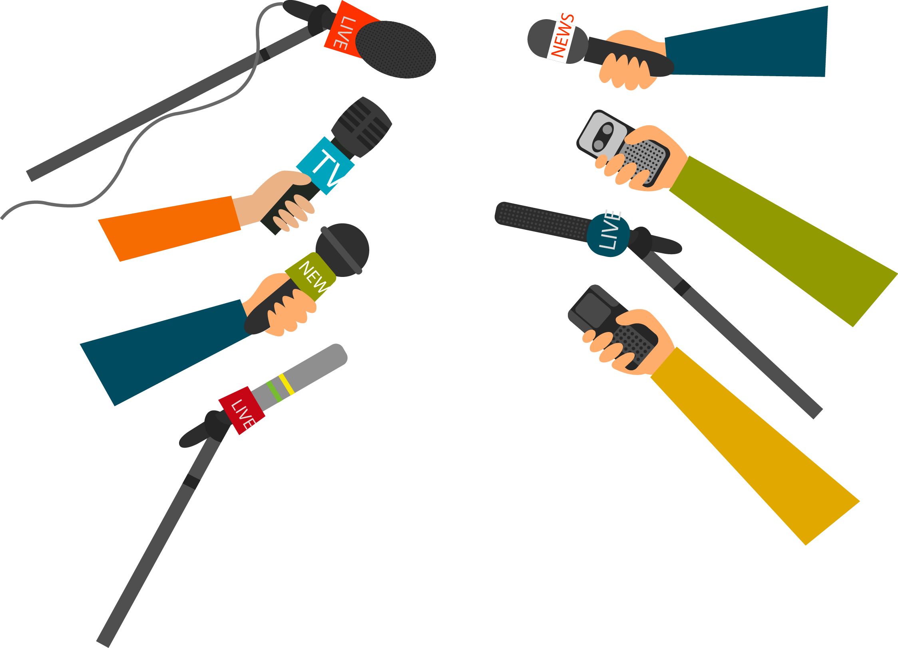
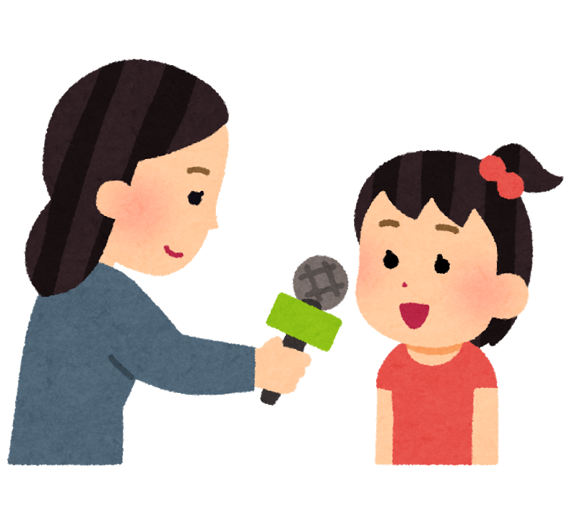
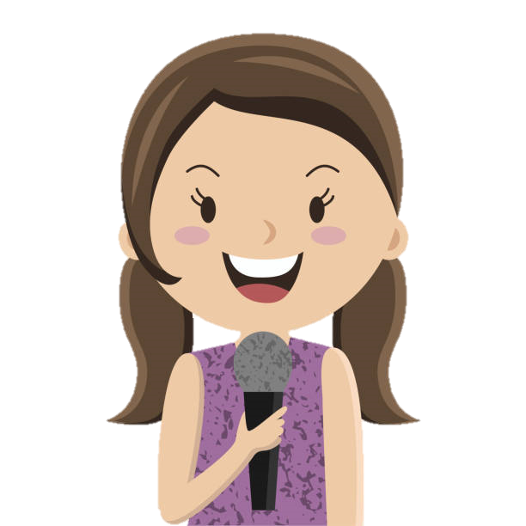
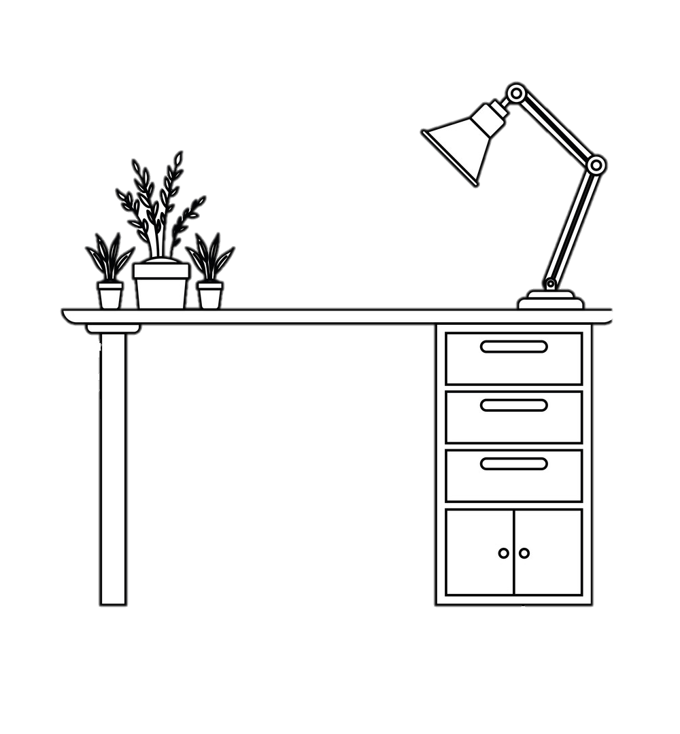

Slide 28
Một học sinh đóng vai phóng viên và lần lượt hỏi các bạn trong lớp câu hỏi.

Slide 29
Bạn đã dùng tiền làm gì?
Theo bạn việc tiêu tiền có ích không?

Slide 30
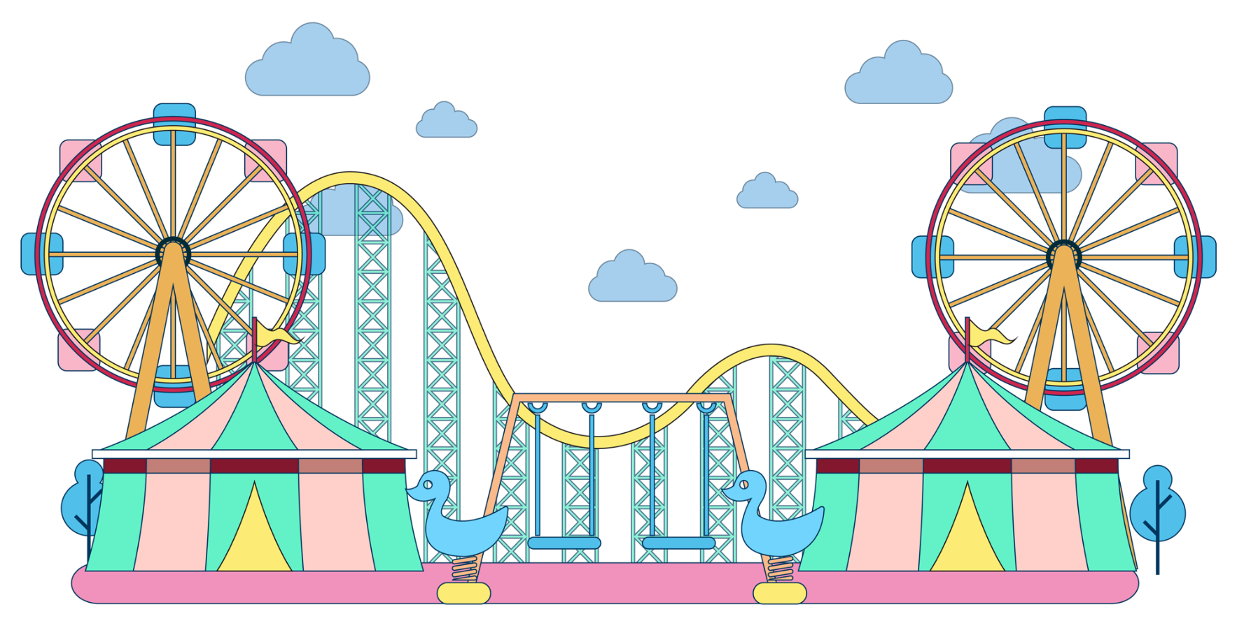
Dặn dò
- Về nhà xem lại bài và chuẩn bị bài tiết 2.

